Slide 1
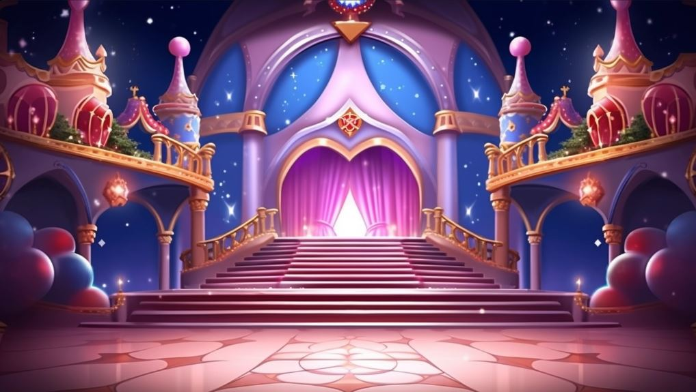


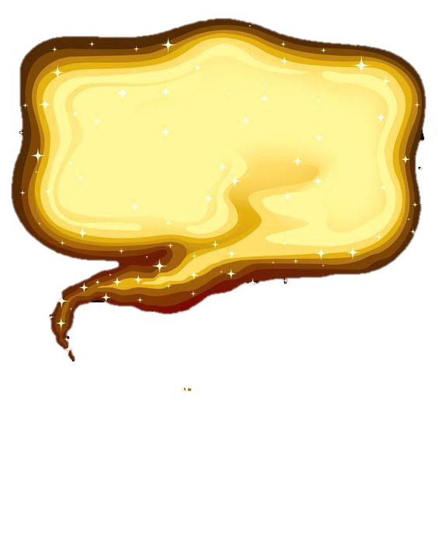
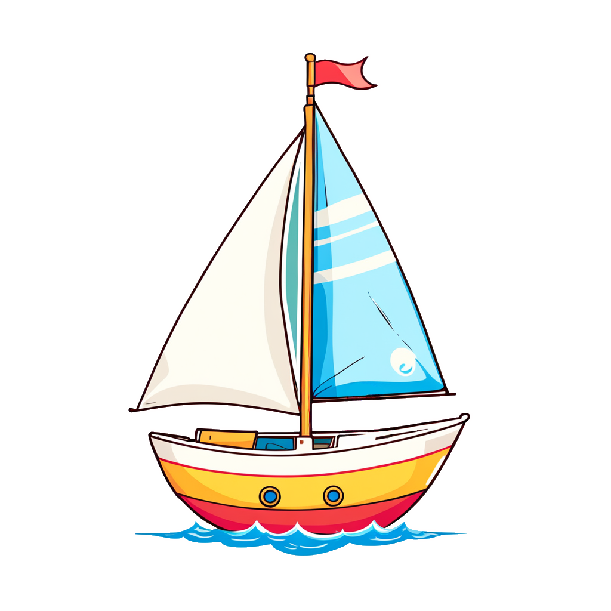
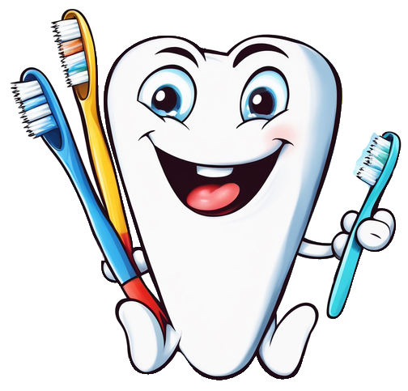
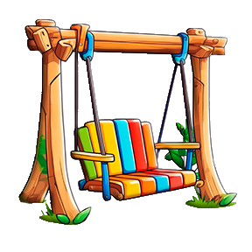
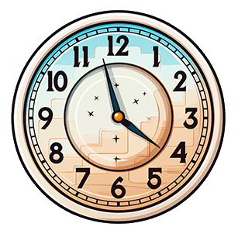

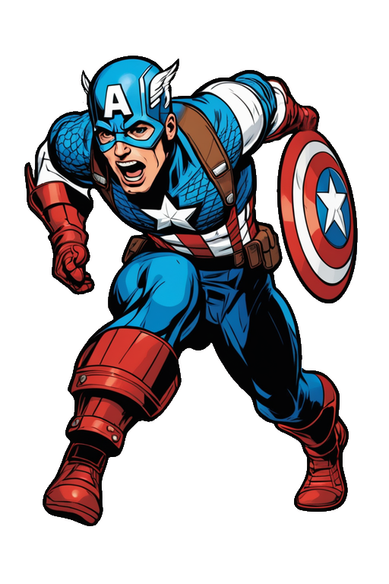
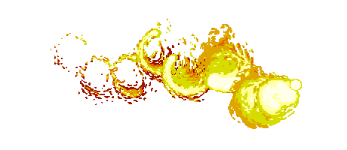
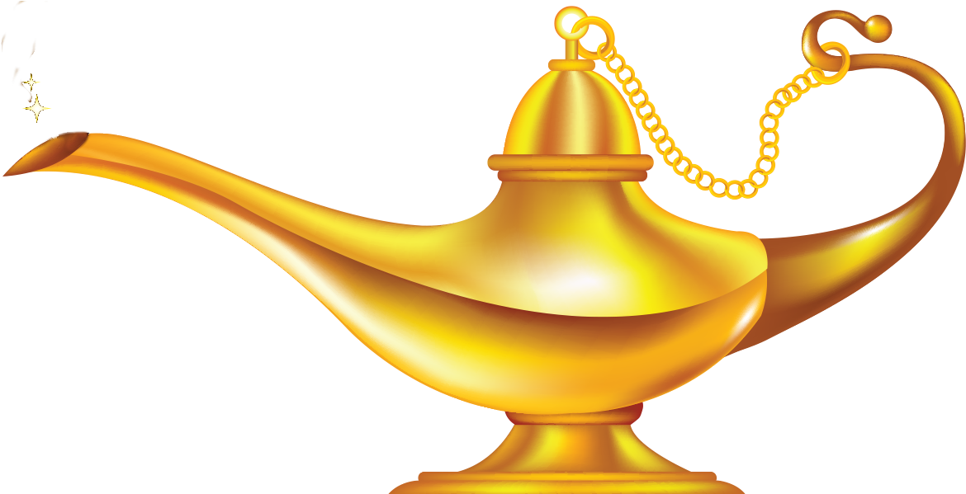

Кликай и выполняй упражнения ,получи приз от персонажа
«Часики» : Растянуть губы в улыбке . Рот приоткрыть . Кончиком узкого языка попеременно дотрагиваться до уголков рта .
«Качели» : открыть рот , языком тянуться то к носу , то к подбородку .
«Чистим зубы» : «почистить» кончиком языка нижние (потом верхние) зубы с внутренней стороны . Нижняя челюсть неподвижна .
«Парус» : улыбнуться и широко открыть рот , кончик языка за верхние зубы , стараться удерживать язык у альвеол от пяти до десяти секунд .

